Slide 1
Számítógépes Hálózatok
4. Előadás: Fizikai réteg folyt.
Adatkapcsolati réteg
Based on slides from Zoltán Ács ELTE and D. Choffnes Northeastern U., Philippa Gill from StonyBrook University , Revised Spring 2016 by S. Laki

Slide 2
Ami kimaradt legutóbb

Slide 3
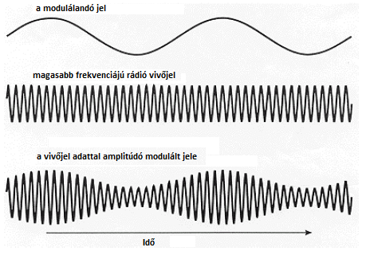
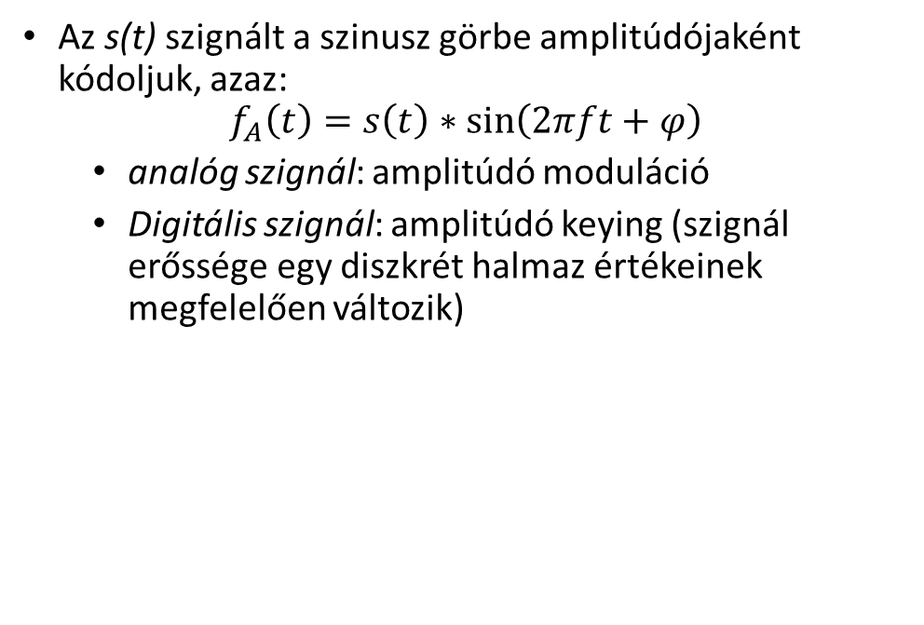
Amplitúdó moduláció
Az s(t) szignált a szinusz görbe amplitúdójaként kódoljuk, azaz:
$$f_{A}\left(t\right)=s\left(t\right)∗\sin\left(2πft+φ\right)$$
analóg szignál: amplitúdó moduláció
Digitális szignál: amplitúdó keying (szignál erőssége egy diszkrét halmaz értékeinek megfelelően változik)

Slide 4
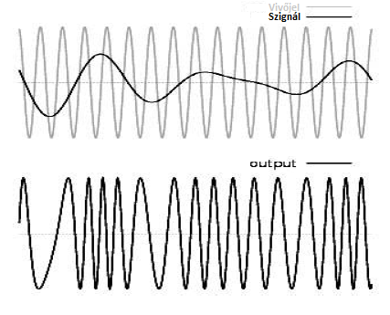
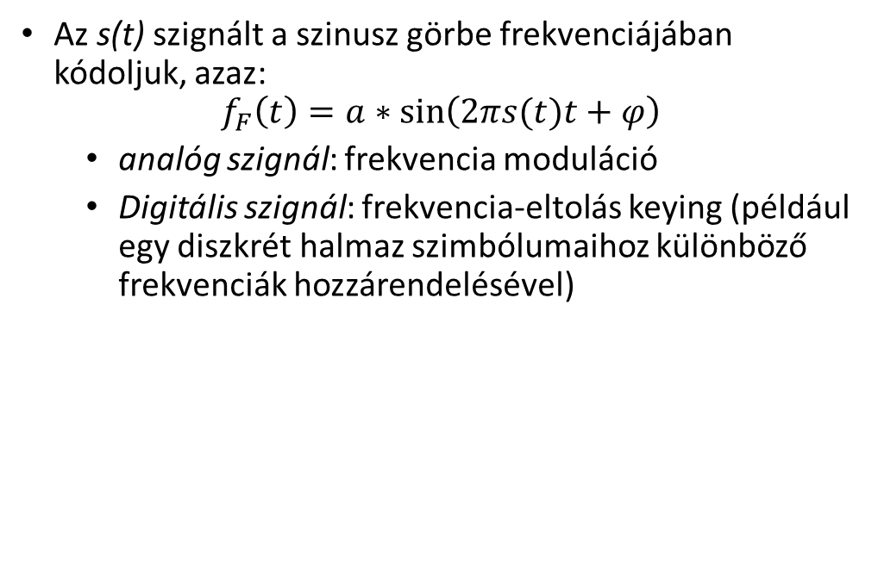
Frekvencia moduláció
Az s(t) szignált a szinusz görbe frekvenciájában kódoljuk, azaz:
$$f_{F}\left(t\right)=a∗\sin\left(2πs(t)t+φ\right)$$
analóg szignál: frekvencia moduláció
Digitális szignál: frekvencia-eltolás keying (például egy diszkrét halmaz szimbólumaihoz különböző frekvenciák hozzárendelésével)

Slide 5
Illusztráció - AM & FM analóg jel esetén

Slide 6
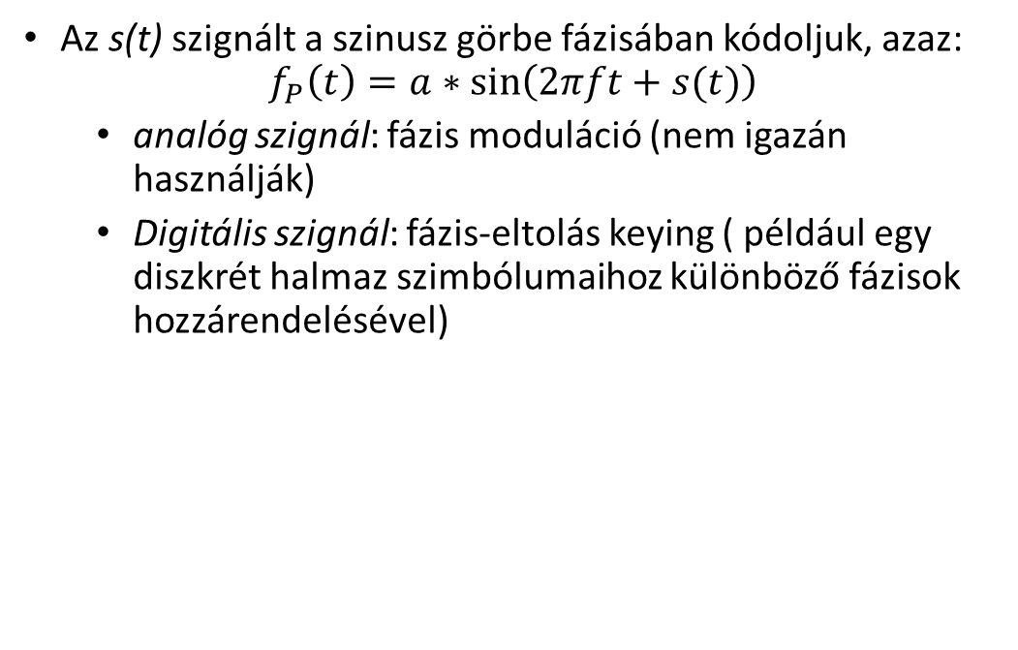
Fázis moduláció
Az s(t) szignált a szinusz görbe fázisában kódoljuk, azaz:
$$f_{P}\left(t\right)=a∗\sin\left(2πft+s(t)\right)$$
analóg szignál: fázis moduláció (nem igazán használják)
Digitális szignál: fázis-eltolás keying ( például egy diszkrét halmaz szimbólumaihoz különböző fázisok hozzárendelésével)

Slide 7
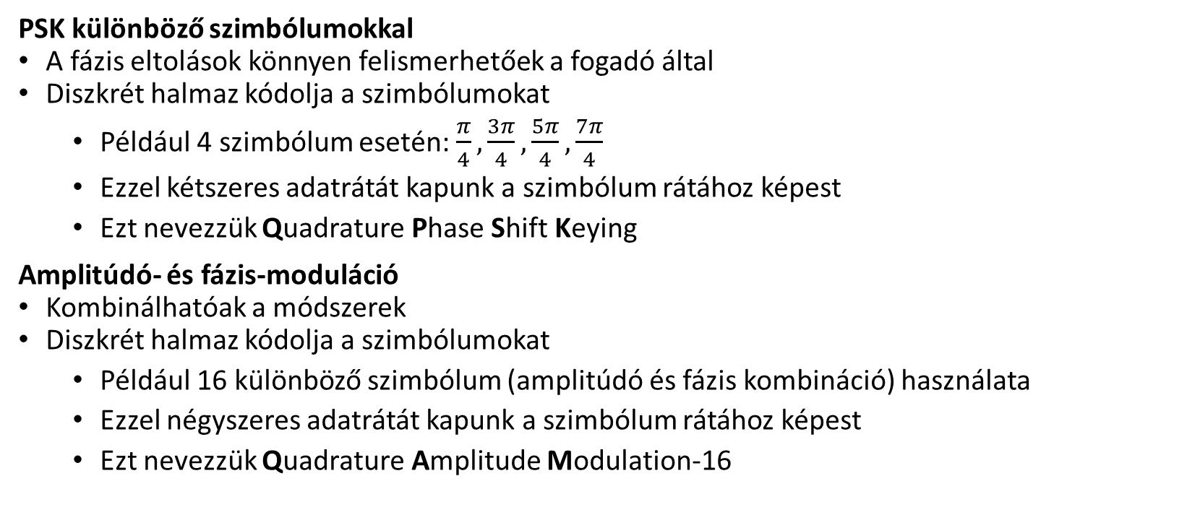
Több szimbólum használata
PSK különböző szimbólumokkal
A fázis eltolások könnyen felismerhetőek a fogadó által
Diszkrét halmaz kódolja a szimbólumokat
Például 4 szimbólum esetén: $\frac{π}{4},\frac{3π}{4},\frac{5π}{4},\frac{7π}{4}$
Ezzel kétszeres adatrátát kapunk a szimbólum rátához képest
Ezt nevezzük Quadrature Phase Shift Keying
Amplitúdó- és fázis-moduláció
Kombinálhatóak a módszerek
Diszkrét halmaz kódolja a szimbólumokat
Például 16 különböző szimbólum (amplitúdó és fázis kombináció) használata
Ezzel négyszeres adatrátát kapunk a szimbólum rátához képest
Ezt nevezzük Quadrature Amplitude Modulation-16

Slide 8
Digitális és analóg jelek összehasonlítása
Digitális átvitel – Diszkrét szignálok véges halmazát használja (például feszültség vagy áramerősség értékek).
Analóg átvitel – Szignálok folytonos halmazát használja (például feszültség vagy áramerősség a vezetékben)
Digitális előnyei
Lehetőség van a vételpontosság helyreállítására illetve az eredeti jel helyreállítására
Analóg hátránya
A fellépő hibák önmagukat erősíthetik

Slide 9
Csatorna hozzáférés módszerei
(statikus)

Slide 10
Multiplexálás
Lehetővé teszi, hogy több jel egyidőben utazzon egy fizikai közegen
Több jel átvitele érdekében a csatornát logikailag elkülönített kisebb csatornákra (alcsatornákra) bontjuk
A küldő oldalon szükséges egy speciális eszköz (multiplexer), mely a jeleket a csatorna megfelelő alcsatornáira helyezi

Slide 11
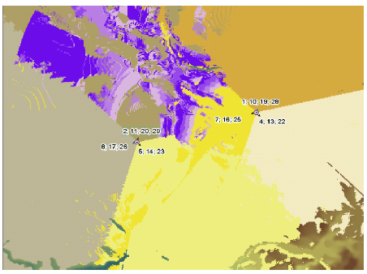
Térbeli multiplexálás
Ez a legegyszerűbb multiplexálási módszer.
Angolul Space-Division Multiplexing
Vezetékes kommunikáció esetén minden egyes csatornához külön pont-pont vezeték tartozik.
Vezeték nélküli kommunikáció esetén minden egyes csatornához külön antenna rendelődik.

Slide 12
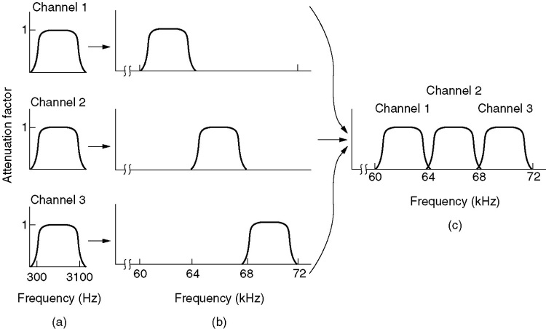
Frekvencia multiplexálás
Olyan módszertan, amelyben egy kommunikációs csatornán több szignál kombinációja adja az átvitelt.
Minden szignálhoz más frekvencia tartozik.
Angolul Frequency-Division Multiplexing
Tipikusan analóg vonalon használják.
Többféle megvalósítása van:
XOR a szignálokon véletlen bitsorozattal,
pszeudo véletlen szám alapú választás

Slide 13
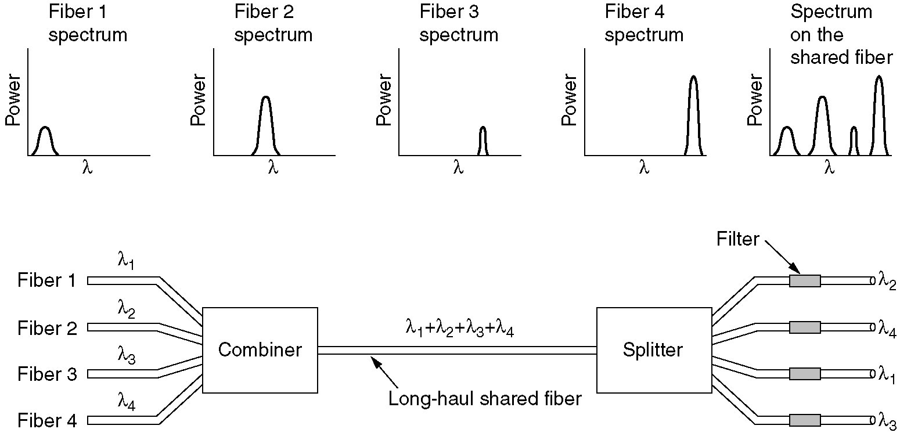
Hullámhossz multiplexálás
Optikai kábeleknél alkalmazzák.
Angolul Wavelength-Division Multiplexing
TR1
TR1
W
D
M
W
D
M
TR2
TR2
TR3
TR3
TR4
TR4
Notes:
Több szignált kombinál össze lézersugarakkal különféle infravörös hullámhosszokon az optikai kábelen történő átvitelhez,
míg a fogadó oldalon különféle filterek használ a
hullámhosszok elkülönítésére.
MINDEN EGYES LÉZER önálló szignál halmazt alkalmaz
Jeladó (TR)
Klasszikus változatban 2 hullámhossz volt

Slide 14
Időbeli multiplexálás
Több párhuzamos adatfolyam átvitelét a jelsorozat rövid időintervallumokra szegmentálásával oldja meg.
Diszkrét időszeletek használata. Minden állomás saját időszeletet kap.
Angolul Time-Division Multiplexing
A
T
D
M
T
D
M
A
B
B
C
A
B
C
A
B
C
C

Slide 15
Code Division Multiple Access 1/3
a harmadik generációs mobiltelefon hálózatok alapját képezi (IS-95 szabvány)
minden állomás egyfolytában sugározhat a rendelkezésre álló teljes frekvenciasávon
Feltételezi, hogy a többszörös jelek lineárisan összeadódnak.
Kulcsa: a hasznos jel kiszűrése
Algoritmus
minden bitidőt m darab rövid intervallumra osztunk, ezek a töredékek (angolul chip)
minden állomáshoz egy m bites kód tartozik, úgynevezett töredéksorozat (angolul chip sequence)
Ha 1-es bitet akar továbbítani egy állomás, akkor elküldi a saját töredéksorozatát.
Ha 0-es bitet akar továbbítani egy állomás, akkor elküldi a saját töredéksorozatának egyes komplemensét.

Slide 16
Code Division Multiple Access 2/3
m-szeres sávszélesség válik szükségessé, azaz szórt spektrumú kommunikációt valósít meg
szemléltetésre bipoláris kódolást használunk:
bináris 0 esetén -1; bináris 1 esetén +1
az állomásokhoz rendelt töredék sorozatok páronként ortogonálisak

Slide 17
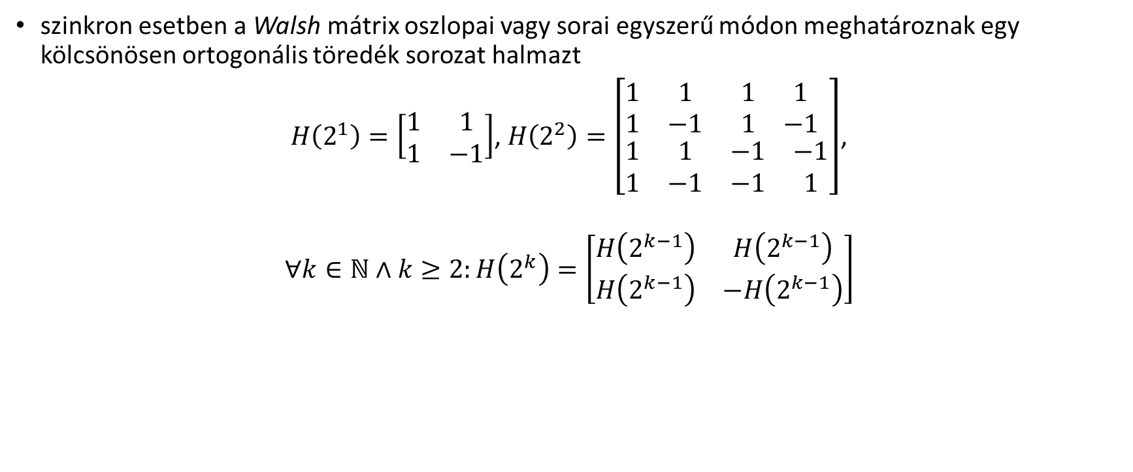
Code Division Multiple Access 3/3
szinkron esetben a Walsh mátrix oszlopai vagy sorai egyszerű módon meghatároznak egy kölcsönösen ortogonális töredék sorozat halmazt
$H\left(2^{1}\right)=\left[\begin{matrix}1 & 1 \\ 1 & −1\end{matrix}\right]$, $H\left(2^{2}\right)=\left[\begin{matrix}\begin{matrix}1 & 1 \\ 1 & −1\end{matrix} & \begin{matrix}1 & 1 \\ 1 & −1\end{matrix} \\ \begin{matrix}1 & 1 \\ 1 & −1\end{matrix} & \begin{matrix}−1 & −1 \\ −1 & 1\end{matrix}\end{matrix}\right]$,
$$∀k∈ℕ∧k≥2:H\left(2^{k}\right)=\left[\begin{matrix}H\left(2^{k−1}\right) & H\left(2^{k−1}\right) \\ H\left(2^{k−1}\right) & −H\left(2^{k−1}\right)\end{matrix}\right]$$

Slide 18
Code Division Multiple Access példa
A állomás
Chip kódja legyen (1,-1).
Átvitelre szánt adat legyen 1011
Egyedi szignál előállítása az (1,0,1,1) vektorra:
((1,-1),(-1,1),(1,-1),(1,-1))
Szignál modulálása a csatornára.
B állomás
Chip kódja legyen (1,1).
Átvitelre szánt adat legyen 0011
Egyedi szignál előállítása az (0,0,1,1) vektorra:
((-1,-1),(-1,-1),(1,1),(1,1))
Szignál modulálása a csatornára.
((1+(-1),(-1)+(-1)),((-1)+(-1),1+(-1)),(1+1,(-1)+1),(1+1,(-1)+1)) = (0,-2,-2,0,2,0,2,0)

Slide 19
Code Division Multiple Access példa
((1+(-1),(-1)+(-1)),((-1)+(-1),1+(-1)),(1+1,(-1)+1),(1+1,(-1)+1)) = ((0,-2),(-2,0),(2,0),(2,0))
Vevő 1
Ismeri B chip kódját: (1,1).
Visszakódolás az ismert kóddal:
((0,-2)*(1,1),(-2,0)*(1,1),(2,0)*(1,1),(2,0)*(1,1))
Kapott (-2,-2,2,2) eredmény értelmezése:
(-,-,+,+), azaz 0011 volt az üzenet B-től.
Vevő 2
Ismeri A chip kódját: (1,-1).
Visszakódolás az ismert kóddal:
((0,-2)*(1,-1),(-2,0)*(1,-1),(2,0)*(1,-1) ,(2,0)*(1,-1))
Kapott (2,-2,2,2) eredmény értelmezése:
(+,-,+,+), azaz 1011 volt az üzenet A-tól.

Slide 20
Médium többszörös használata összefoglalás
Tér-multiplexálás avagy SDM (párhuzamos adatátviteli csatornák)
cellurális hálózatok
Frekvencia-multiplexálás avagy FDM(a frekvencia tartomány felosztása és küldőhöz rendelése)
„Direct Sequence Spread Spectrum” (XOR a szignálokon véletlen bitsorozattal)
„Frequency Hopping Spread Spectrum” (pszeudo véletlen szám alapú választás)
Idő-multiplexálás avagy TDM (a médium használat időszeletekre osztása és küldőhöz rendelése)
diszkrét idő szeletek (slot)
koordináció vagy merev felosztás kell hozzá
Hullámhossz-multiplexálás avagy WDM (optikai frekvencia-multiplexálás)
Kód multiplexálás avagy CDM (mobil kommunikációban használatos)
Notes:
FHSS gyors/lassú váltás átviteli bitenként

Slide 21
Adatkapcsolati réteg
Szolgáltatás
Adatok keretekre tördelése: határok a csomagok között
Közeghozzáférés vezérlés (MAC)
Per-hop megbízhatóság és folyamvezérlés
Interfész
Keret küldése két közös médiumra kötött eszköz között
Protokoll
Fizikai címzés (pl. MAC address, IB address)
Példák: Ethernet, Wifi, InfiniBand
Alkalmazási
Megjelenítési
Ülés
Szállítói
Hálózati
Adatkapcsolati
Fizikai

Slide 22
Adatkapcsolati réteg
Funkciók:
Adat blokkok (keretek/frames) küldése eszközök között
A fizikai közeghez való hozzáférés szabályozása
Legfőbb kihívások:
Hogyan keretezzük az adatokat?
Hogyan ismerjük fel a hibát?
Hogyan vezéreljük a közeghozzáférést (MAC)?
Hogyan oldjuk fel vagy előzzük meg az ütközési helyzeteket?
Alkalmazási
Megjelenítési
Ülés
Szállítói
Hálózati
Adatkapcsolati
Fizikai

Slide 23
Keret képzés / Keretezés / Framing

Slide 24
Keret képzés/Keretezés/Framing
A bitek kódolását a fizikai réteg határozza meg
A következő lépés az adatblokkok „kódolása”
Csomag-kapcsolt hálózatok
Minden csomag útvonal (routing) információt is tartalmaz
Az adathatárokat ismernünk kell a fejlécek olvasásához
a fizikai réteg nem garantál hibamentességet, az adatkapcsolati réteg feladata a hibajelzés illetve a szükség szerint javítás
Megoldás: keretekre tördelése a bitfolyamnak, és ellenőrző összegek számítása
a keretezés nem egyszerű feladat, mivel megbízható időzítésre nem nagyon van lehetőség
Keret képzés fajtái
Bájt alapú protokollok
Bit alapú protokollok
Óra alapú protokollok

Slide 25
Bájt alapú: Karakterszámlálás
a keretben lévő karakterek számának megadása a keret fejlécében lévő mezőben
a vevő adatkapcsolati rétege tudni fogja a keret végét
Probléma: nagyon érzékeny a hibára a módszer
Karakterek száma
Hibátlan átvitel:
5
1
2
3
4
5
6
7
8
9
6
0
1
2
3
4
5
6
7
8
9
Karakterek számként lesz értelmezve
Átviteli hiba:
5
1
2
3
4
7
6
7
8
9
6
0
1
2
3
4
5
6
7
8
9

Slide 26
Bájt alapú: Bájt beszúrás (Byte Stuffing)
FLAG
Adat
ESC
ESC
ESC
FLAG
FLAG
Egy speciális FLAG bájt (jelölő bájt) jelzi az adat keret elejét és végét
Korábban két speciális bájtot használtak: egyet a keret elejéhez és egyet a végéhez
Probléma: Mi van, ha a FLAG szerepel az adat bájtok között is?
Szúrjunk be egy speciális ESC (Escape) bájtot az „adat” FLAG elé
Mi van ha ESC is szerepel az adatban?
Szúrjunk be egy újabb ESC bájtot elé.
Hasonlóan a C stringeknél látottakhoz:
printf(“You must \”escape\” quotes in strings”);
printf(“You must \\escape\\ forward slashes as well”);
Pont-pont alapú protokollok használják: modem, DSL, cellular, …

Slide 27
Bájt beszúrás példa
Keretezendő adat
H | E | L | L | O | [SPACE] | [ESC]
bájt beszúrás
Keretezett adat
[FLAG] | H | E | L | L | O | [SPACE] | [ESC] | [ESC] | [FLAG]

Slide 28
Bit alapú: Bit beszúrás (Bit stuffing)
01111110
Adat
01111110
Minden keret speciális bitmintával kezdődik és végződik (hasonlóan a bájt beszúráshoz)
A kezdő és záró bitsorozat ugyanaz
Például: 01111110 a High-level Data Link Protocol (HDLC) esetén
A Küldő az adatban előforduló minden 11111 részsorozat elé 0 bitet szúr be
Ezt nevezzük bit beszúrásnak
A Fogadó miután az 11111 részsorozattal találkozik a fogadott adatban:
111110 → eltávolítja a 0-t (mivel ez a beszúrás eredménye volt)
111111 → ekkor még egy bitet olvas
1111110 → keret vége
1111111 → ez hiba, hisz ilyen nem állhat elő a küldő oldalon. Eldobjuk a keretet!
Hátránya: legrosszabb esetben 20% teljesítmény csökkenés
Mi történik ha a záró bitminta meghibásodik?
Notes:
HDLC used in SoNET phone

Slide 29
Példa bit beszúrásra
az átvitelre szánt bitsorozat bitbeszúrás előtt
0 1 1 0 1 1 1 1 1 1 1 1 1 1 1 1 1 1 1 1 0 0 1 0
az átvitelre szánt bitsorozat bitbeszúrás után (fejléc nélkül)
0 1 1 0 1 1 1 1 1 0 1 1 1 1 1 0 1 1 1 1 1 0 1 0 0 1 0
Beszúrt bitek
a vevőnél megjelenő üzenet a redundáns bitek eltávolítása után
0 1 1 0 1 1 1 1 1 1 1 1 1 1 1 1 1 1 1 1 0 0 1 0

Slide 30
Óra alapú keretezés: SONET
Synchronous Optical Network
Nagyon gyors optikai kábelen való átvitel
STS-n, e.g. STS-1: 51.84 Mbps, STS-768: 36.7 Gbps
Az STS-1 keretei rögzített mérettel rendelkeznek
9*90 = 810 bájt → 810 bájt fogadása után újabb keret-kezdő mintázat keresése
Minden keret küldése/fogadása pontosan 125 μs
A fizikai részhez tartozik:
A bitek NRZ kódolással kerülnek átvitelre
Payload egy speciális 127-bites mintával van XOR kódolva
A hosszú 0 és 1sorozatok elkerülése végett
90 oszlop
Speciális kezdő mintázat
Payload/szállított adat
9 sor
Overhead

Slide 31
Hiba felügyelet

Slide 32
Zaj kezelése
A fizikai világ eredendően zajos
Interferencia az elektromos kábelek között
Áthallás a rádiós átvitelek között, mikrosütő, …
Napviharok
Hogyan detektáljuk a bithibákat az átvitelben?
Hogyan állítsuk helyre a hibát?

Slide 33
Bithibák definíciók és példák
egyszerű bithiba – az adategység 1 bitje nulláról egyre avagy egyről nullára változik. Például:
csoportos hiba (angolul burst error) – Az átviteli csatornán fogadott bitek egy olyan folytonos sorozata, amelynek az első és utolsó szimbóluma hibás, és nem létezik ezen két szimbólummal határolt részsorozatban olyan m hosszú részsorozat, amelyet helyesen fogadtunk volna a hiba burst-ön belül. A definícióban használt m paramétert védelmi övezetnek (guard band) nevezzük. (Gilbert-Elliott modell)
KÜLDŐ
0 1 1 0 0 0 1 0
VEVŐ
0 1 1 0 1 0 1 0
5 hosszú csoportos hiba
7 hosszú csoportos hiba
Pl. m=3
Pl. m=3
KÜLDŐ
0 1 0 0 0 1 0 0 0 1 0 0 0 1
KÜLDŐ
0 1 0 0 0 1 0 0 0 1 0 0 0 1
VEVŐ
0 1 0 1 1 1 0 1 0 1 0 0 0 1
VEVŐ
0 1 0 1 1 1 0 1 0 1 0 0 0 1
Notes:
m a védelmi zóna hossza

Slide 34
Naiv hibadetektálás
Ötlet: küldjünk két kópiát minden egyes keretből
if (memcmp(frame1, frame2) != 0) { JAJ, HIBA TÖRTÉNT! }
Miért rossz ötlet ez?
Túl magas ára van / a hatékonyság jelentősen lecsökken
Gyenge hibavédelemmel rendelkezik
Lényegében a duplán elküldött adat azt jelenti, hogy kétszer akkora esélye lesz a meghibásodásnak

Slide 35
Paritás Bit
Ötlet: egy extra bitet adunk a bitsorozathoz úgy, hogy az egyesek száma végül páros legyen
Példa: 7-bites ASCII karakterek + 1 paritásbit
0101001
1
1101001
0
1011110
1
0001110
1
0110100
1
10
1
1-bit hiba detektálható
2-bit hiba nem detektálható
Nem megbízható burstös hibák esetén

Slide 36
Hiba vezérlés
Stratégiák
Hiba javító kódok
Előre hibajavítás
Forward Error Correction (FEC)
kevésbé megbízható csatornákon célszerűbb
Hiba detektálás és újraküldés
Automatic Repeat Request (ARQ)
megbízható csatornákon olcsóbb

Slide 37
Hiba vezérlés
Célok
Hiba detektálás
javítással
Forward error correction
Javítás nélkül -> pl. eldobjuk a keretet
Utólagos hibajavítás
A hibás keret újraküldése
Hiba javítás
Hiba detektálás nélkül
Pl. hangátvitel

Slide 38
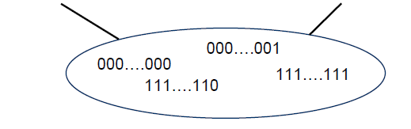
Redundancia
Redundancia szükséges a hiba vezérléshez
Redundancia nélkül
2^{m} lehetséges üzenet írható le m biten
Mindegyik helyes (legal) üzenet és fontos adatot tartalmazhat
Ekkor minden hiba egy új helyes (legal) üzenetet eredményez
A hiba felismerése lehetetlen
Hogyan ismerjük fel a hibát???
Összes lehetséges keret
Helyes keretek

Slide 39
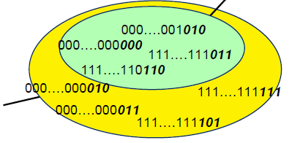
Redundancia
Helyes keretek
Egy keret felépítése:
m adat bit (ez az üzenet)
r redundáns/ellenőrző bit
Az üzenetből számolt, új információt nem hordoz
A teljes keret hossza: n = m + r
Az így előálló n bites bitsorozatot n hosszú kódszónak nevezzük!
Összes lehetséges keret

Slide 40
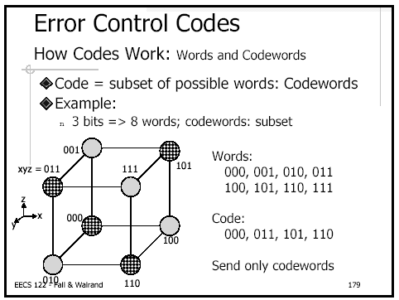
Error

Slide 41
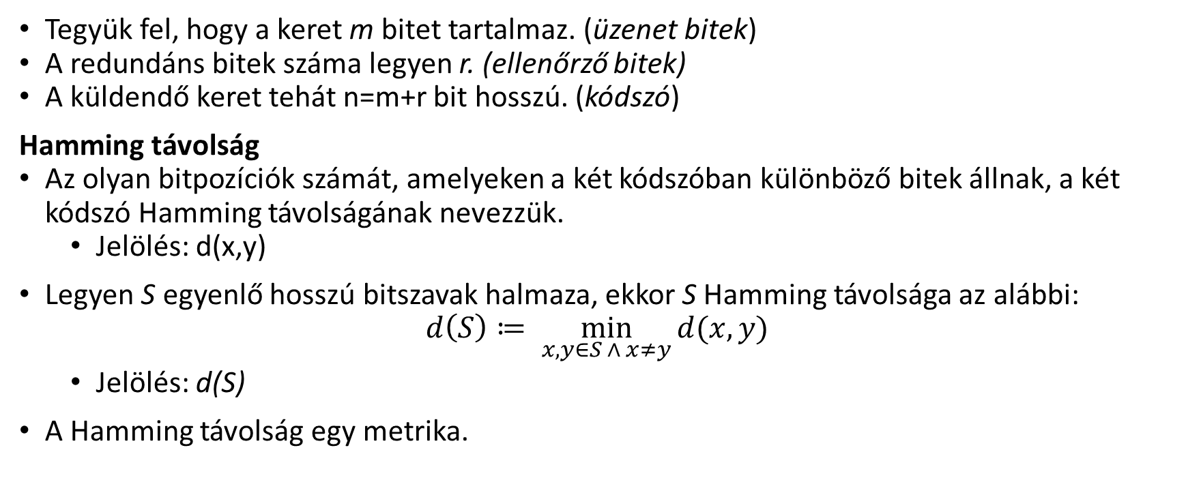
Elméleti alapok
Tegyük fel, hogy a keret m bitet tartalmaz. (üzenet bitek)
A redundáns bitek száma legyen r. (ellenőrző bitek)
A küldendő keret tehát n=m+r bit hosszú. (kódszó)
Hamming távolság
Az olyan bitpozíciók számát, amelyeken a két kódszóban különböző bitek állnak, a két kódszó Hamming távolságának nevezzük.
Jelölés: d(x,y)
Legyen S egyenlő hosszú bitszavak halmaza, ekkor S Hamming távolsága az alábbi:
$$d\left(S\right)≔ \min_{x,y∈S ∧ x≠y}{d(x,y)}$$
Jelölés: d(S)
A Hamming távolság egy metrika.
Notes:
Egyenlőség tulajdonság, szimmetrikus, háromszög egyenlőtlenség

Slide 42
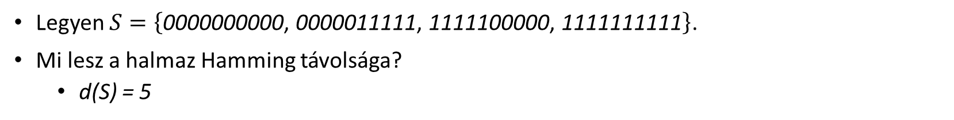
Példa Hamming távolságra
Legyen $S=\left\{\text{0000000000}\text{,} \text{0000011111}\text{, }\text{1111100000}\text{,} \text{1111111111}\right\}$.
Mi lesz a halmaz Hamming távolsága?
d(S) = 5
0000000000
5
0000011111
10
10
5
5
1111100000
5
1111111111

Slide 43
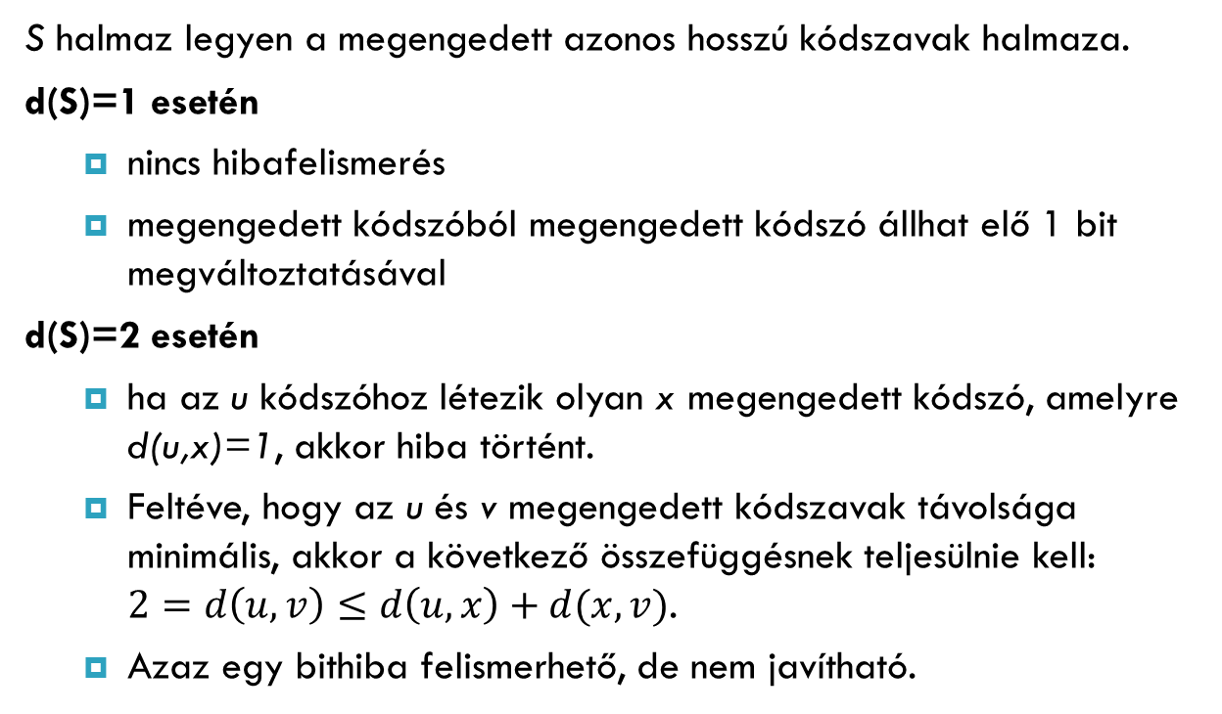
Hamming távolság használata
S halmaz legyen a megengedett azonos hosszú kódszavak halmaza.
d(S)=1 esetén
nincs hibafelismerés
megengedett kódszóból megengedett kódszó állhat elő 1 bit megváltoztatásával
d(S)=2 esetén
ha az u kódszóhoz létezik olyan x megengedett kódszó, amelyre d(u,x)=1, akkor hiba történt.
Feltéve, hogy az u és v megengedett kódszavak távolsága minimális, akkor a következő összefüggésnek teljesülnie kell: $2=d\left(u,v\right)≤d\left(u,x\right)+d(x,v)$.
Azaz egy bithiba felismerhető, de nem javítható.
u
1
x
1
v
2

Slide 44
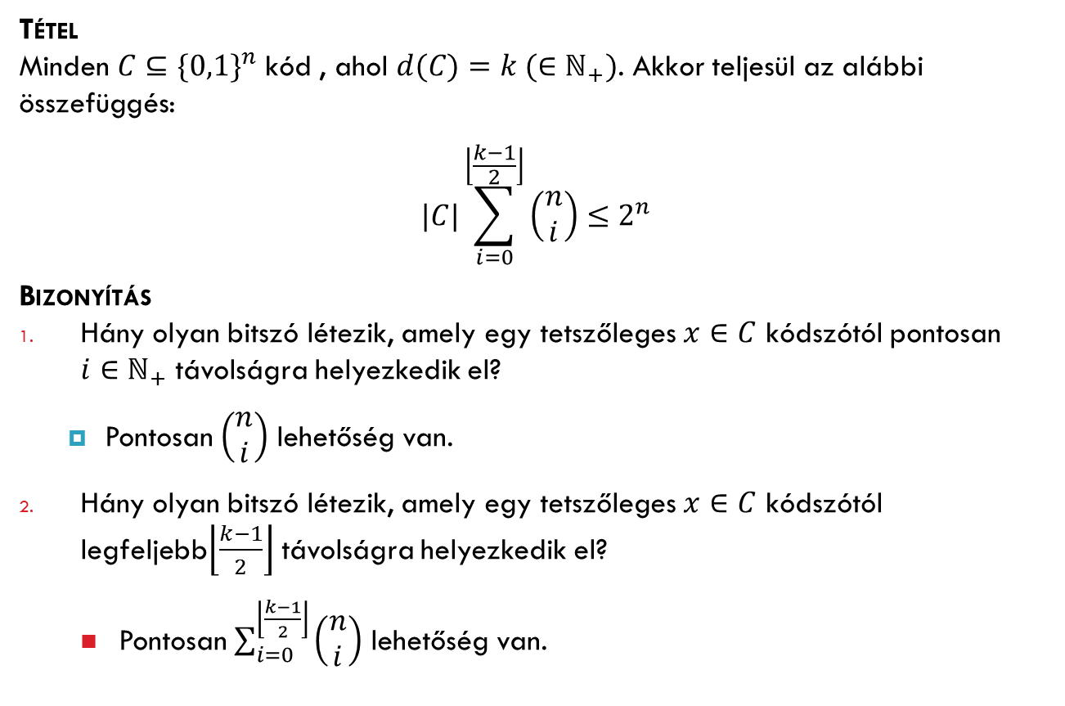
Hamming korlát bináris kódkönyvre 1/3
Tétel
Minden $C⊆{\{0,1\}}^{n}$ kód , ahol $d(C)=k (∈ℕ_{+})$. Akkor teljesül az alábbi összefüggés:
$$|C|\sum_{i=0}^{\left\lfloor \frac{k−1}{2}\right\rfloor }{\left(\begin{matrix}n \\ i\end{matrix}\right)}≤2^{n}$$
Bizonyítás
Hány olyan bitszó létezik, amely egy tetszőleges $x∈C$ kódszótól pontosan $i∈ℕ_{+}$ távolságra helyezkedik el?
Pontosan $\left(\begin{matrix}n \\ i\end{matrix}\right)$ lehetőség van.
Hány olyan bitszó létezik, amely egy tetszőleges $x∈C$ kódszótól legfeljebb$\left\lfloor \frac{k−1}{2}\right\rfloor$ távolságra helyezkedik el?
Pontosan $\sum_{i=0}^{\left\lfloor \frac{k−1}{2}\right\rfloor }{\left(\begin{matrix}n \\ i\end{matrix}\right)}$ lehetőség van.

Slide 45
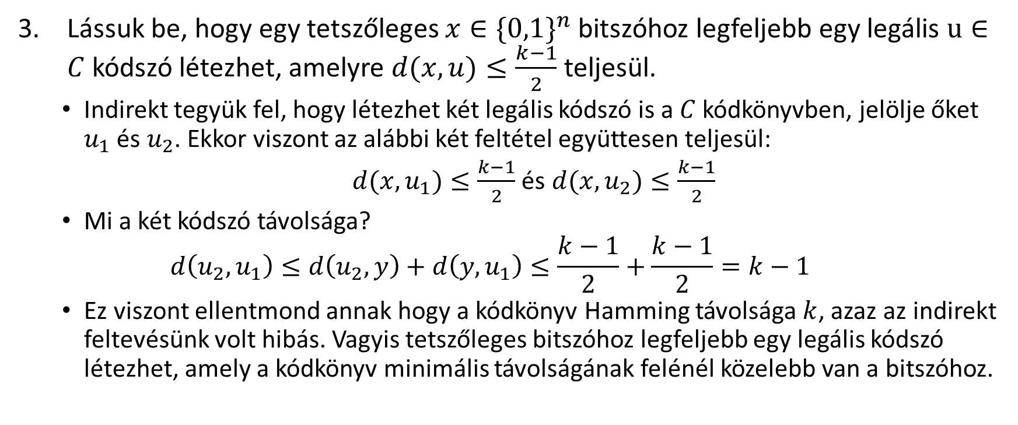
Hamming korlát bináris kódkönyvre 2/3
Lássuk be, hogy egy tetszőleges $x∈{\{0,1\}}^{n}$ bitszóhoz legfeljebb egy legális $u∈C$ kódszó létezhet, amelyre $d(x,u)≤\frac{k−1}{2}$ teljesül.
Indirekt tegyük fel, hogy létezhet két legális kódszó is a $C$ kódkönyvben, jelölje őket $u_{1}$ és $u_{2}$. Ekkor viszont az alábbi két feltétel együttesen teljesül:
$d(x,u_{1})≤\frac{k−1}{2}$ és $d(x,u_{2})≤\frac{k−1}{2}$
Mi a két kódszó távolsága?
$$d\left(u_{2},u_{1}\right)≤d\left(u_{2},y\right)+d\left(y,u_{1}\right)≤\frac{k−1}{2}+\frac{k−1}{2}=k−1$$
Ez viszont ellentmond annak hogy a kódkönyv Hamming távolsága $k$, azaz az indirekt feltevésünk volt hibás. Vagyis tetszőleges bitszóhoz legfeljebb egy legális kódszó létezhet, amely a kódkönyv minimális távolságának felénél közelebb van a bitszóhoz.

Slide 46

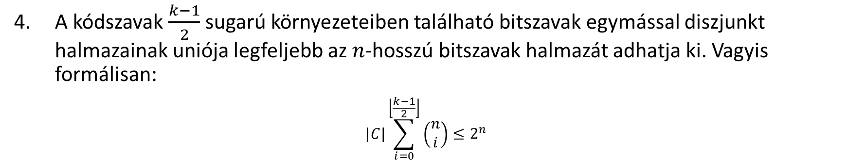
Hamming korlát bináris kódkönyvre 3/3
A kódszavak $\frac{k−1}{2}$ sugarú környezeteiben található bitszavak egymással diszjunkt halmazainak uniója legfeljebb az $n$-hosszú bitszavak halmazát adhatja ki. Vagyis formálisan:
$$|C|\sum_{i=0}^{\left\lfloor \frac{k−1}{2}\right\rfloor }{\left(\begin{matrix}n \\ i\end{matrix}\right)}≤2^{n}$$
$${⊆\{0,1\}}^{n}$$
Jelmagyarázat
Kódszó
Bitszó, amely nem kódszó

Slide 47
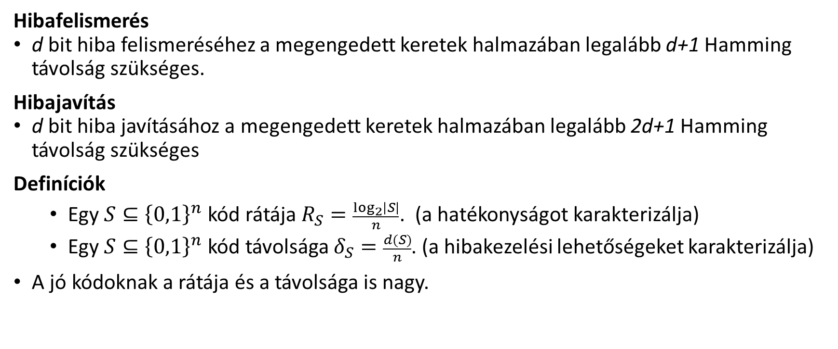
Hibafelismerés és javítás Hamming távolsággal
Hibafelismerés
d bit hiba felismeréséhez a megengedett keretek halmazában legalább d+1 Hamming távolság szükséges.
Hibajavítás
d bit hiba javításához a megengedett keretek halmazában legalább 2d+1 Hamming távolság szükséges
Definíciók
Egy $S⊆{\left\{0,1\right\}}^{n}$ kód rátája $R_{S}=\frac{\log_{2}\left|S\right|}{n}$. (a hatékonyságot karakterizálja)
Egy $S⊆{\left\{0,1\right\}}^{n}$ kód távolsága $δ_{S}=\frac{d(S)}{n}$. (a hibakezelési lehetőségeket karakterizálja)
A jó kódoknak a rátája és a távolsága is nagy.

Slide 48
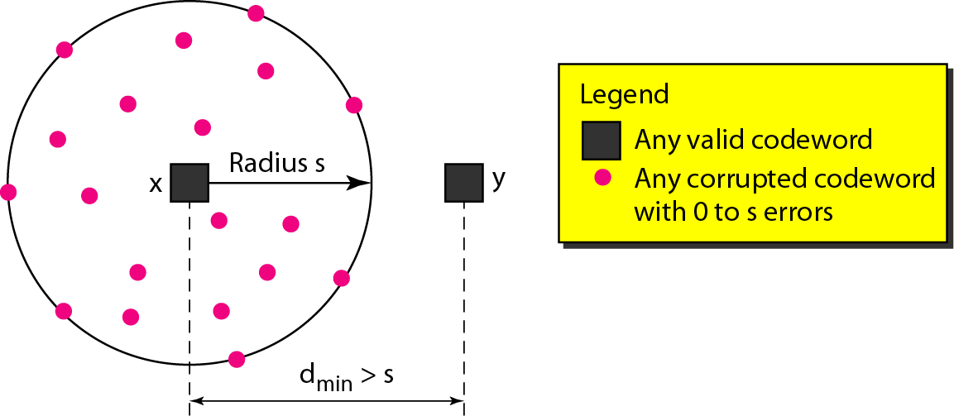
Hiba felismerés
d bithiba felismeréséhez legalább d+1 Hamming távolságú kód szükséges.

Slide 49
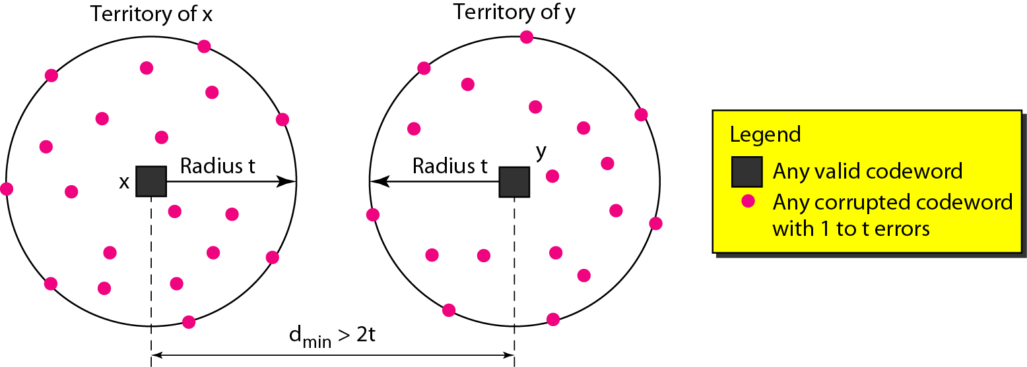
Hiba javítás
d bithiba javításához legalább 2d+1 Hamming-távolságú kód szükséges.

Slide 50
Újra a paritás bit használata 1/4
a paritásbitet úgy választjuk meg, hogy a kódszóban levő 1-ek száma páros (vagy páratlan)
Odd parity – ha az egyesek száma páratlan, akkor 0 befűzése; egyébként 1-es befűzése
Even parity – ha az egyesek száma páros, akkor 0 befűzése; egyébként 1-es befűzése
Odd parity használata
5 darab
1-es bit
11010110
Üzenet
1101011
Even parity használata
11010111

Slide 51
Paritás bit használata 2/4
Egy paritást használó módszer (Hamming)
a kódszó bitjeit számozzuk meg 1-gyel kezdődően;
2 egészhatvány sorszámú pozíciói lesznek az ellenőrző bitek, azaz 1,2,4,8,16,…;
a maradék helyeket az üzenet bitjeivel töltjük fel;
mindegyik ellenőrző bit a bitek valamilyen csoportjának a paritását állítja be párosra (vagy páratlanra)
egy bit számos paritásszámítási csoportba tartozhat:
k pozíciót írjuk fel kettő hatványok összegeként, a felbontásban szereplő ellenőrző pozíciók ellenőrzik a k-adik pozíciót
Példa: k=13-ra k=1+4+8, azaz az első, a negyedik illetve a nyolcadik ellenőrző bit fogja ellenőrizni

Slide 52
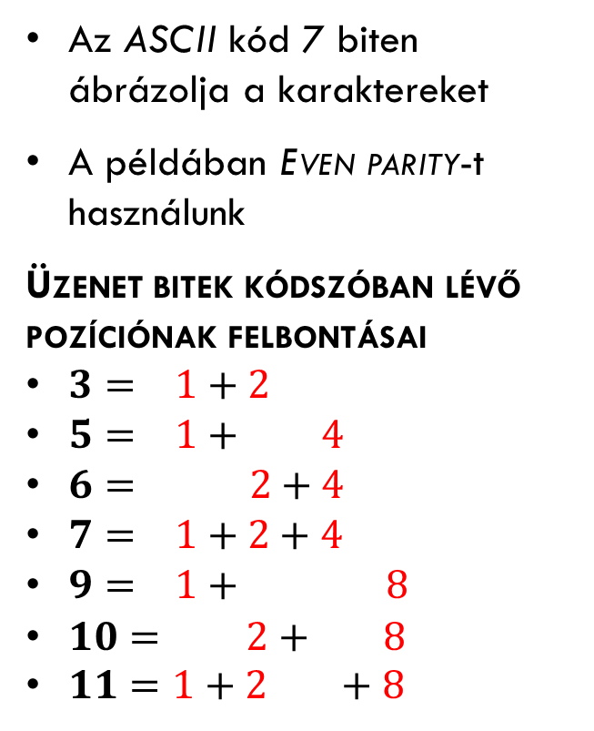
Paritás bit használata - példa 3/4
Az ASCII kód 7 biten ábrázolja a karaktereket
A példában Even parity-t használunk
Üzenet bitek kódszóban lévő pozíciónak felbontásai
$3= 1+2$
$5= 1+ 4$
$6= 2+4$
$7= 1+2+4$
$9= 1+ 8$
$10= 2+ 8$
$11=1+2 +8$
ASCII karakter | ASCII decimális | Üzenet forrás bitjei | Az előállt kódszavak
E | 69 | 1000101 | 10100000101
L | 76 | 1001100 | 10110011100
T | 84 | 1010100 | 00110101100
E | 69 | 1000101 | 10100000101
 | 32 | 0100000 | 10001100000
I | 73 | 1001001 | 11110011001
K | 75 | 1001011 | 00110010011
Notes:
Even parity

Slide 53
Paritás bit használata 4/4
a vevő az üzenet megérkezésekor 0-ára állítja a számlálóját, ezt követően megvizsgálja a paritás biteket, ha a k-adik paritás nem jó, akkor a számlálóhoz ad k-t
Ha a számláló 0 lesz, akkor érvényes kódszónak tekinti a vevő a kapott üzenetet; ha a számláló nem nulla, akkor a hibás bit sorszámát tartalmazza, azaz ha például az első, a második és nyolcadik bit helytelen, akkor a megváltozott bit a tizenegyedik.
Számláló != 0
Fogadott E karakter
10100100101
Számláló = 2 + 4
Számláló != 0
Fogadott L karakter
11110011100
Számláló = 2

Slide 54
Hibajelző kódok

Slide 55
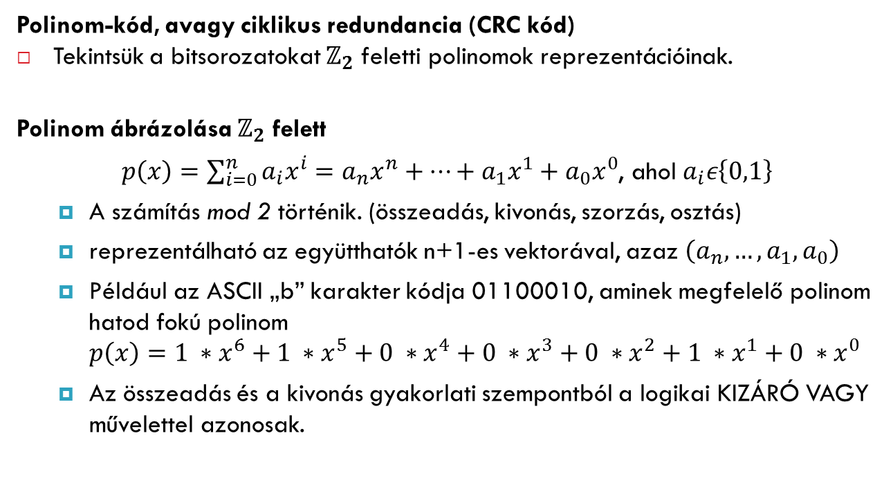
Hibajelző kódok
11110000
- 10100110
01010110
Polinom-kód, avagy ciklikus redundancia (CRC kód)
Tekintsük a bitsorozatokat $ℤ_{2}$ feletti polinomok reprezentációinak.
Polinom ábrázolása $ℤ_{2}$ felett
$p\left(x\right)=\sum_{i=0}^{n}{a_{i}x^{i}}=a_{n}x^{n}+…+a_{1}x^{1}+a_{0}x^{0}$, ahol $a_{i}ε\left\{0,1\right\}$
A számítás mod 2 történik. (összeadás, kivonás, szorzás, osztás)
reprezentálható az együtthatók n+1-es vektorával, azaz $\left(a_{n},…,a_{1},a_{0}\right)$
Például az ASCII „b” karakter kódja 01100010, aminek megfelelő polinom hatod fokú polinom $p\left(x\right)=1 ∗x^{6}+1 ∗x^{5}+0 ∗x^{4}+0 ∗x^{3}+0 ∗x^{2}+1 ∗x^{1}+0 ∗x^{0}$
Az összeadás és a kivonás gyakorlati szempontból a logikai KIZÁRÓ VAGY művelettel azonosak.
10011011
+ 11001010
01010001

Slide 56
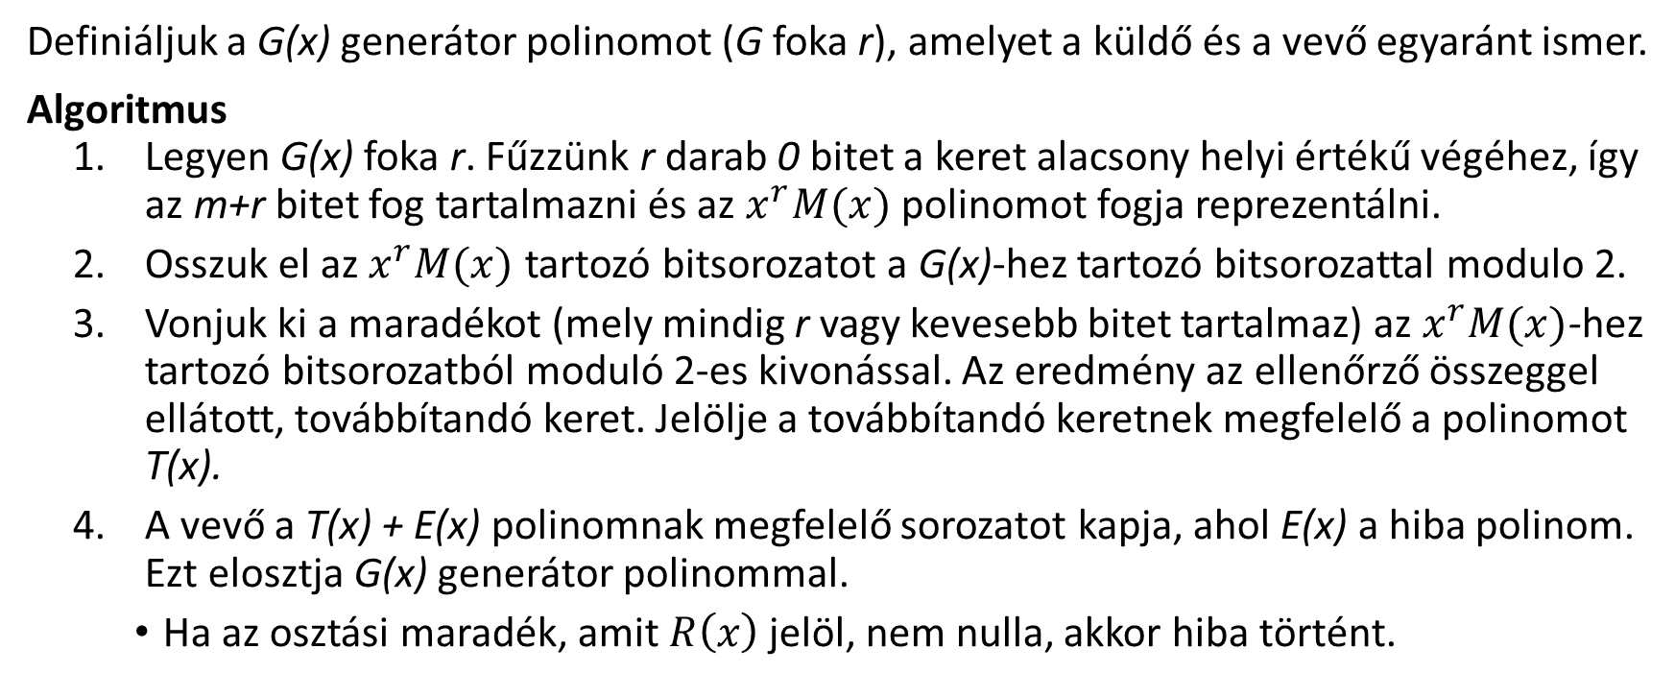
CRC
Definiáljuk a G(x) generátor polinomot (G foka r), amelyet a küldő és a vevő egyaránt ismer.
Algoritmus
Legyen G(x) foka r. Fűzzünk r darab 0 bitet a keret alacsony helyi értékű végéhez, így az m+r bitet fog tartalmazni és az $x^{r}M(x)$ polinomot fogja reprezentálni.
Osszuk el az $x^{r}M(x)$ tartozó bitsorozatot a G(x)-hez tartozó bitsorozattal modulo 2.
Vonjuk ki a maradékot (mely mindig r vagy kevesebb bitet tartalmaz) az $x^{r}M(x)$-hez tartozó bitsorozatból moduló 2-es kivonással. Az eredmény az ellenőrző összeggel ellátott, továbbítandó keret. Jelölje a továbbítandó keretnek megfelelő a polinomot T(x).
A vevő a T(x) + E(x) polinomnak megfelelő sorozatot kapja, ahol E(x) a hiba polinom. Ezt elosztja G(x) generátor polinommal.
Ha az osztási maradék, amit $R\left(x\right)$ jelöl, nem nulla, akkor hiba történt.

Slide 57
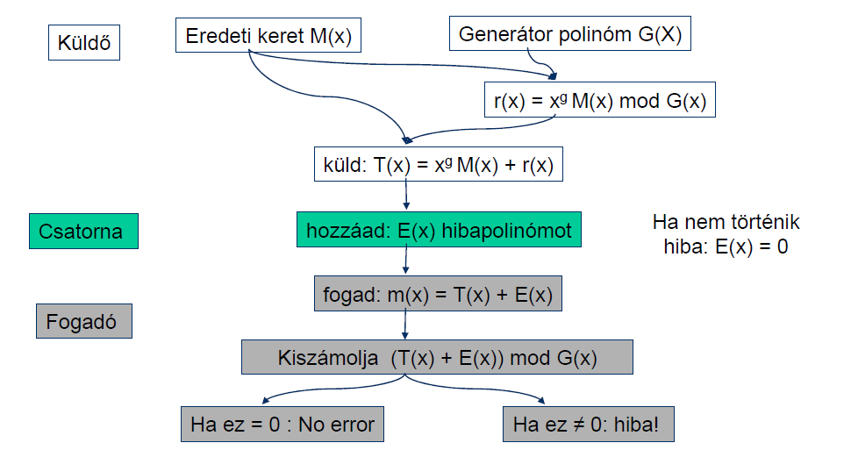
CRC áttekintés
Forrás: Dr. Lukovszki Tamás fóliái

Slide 58
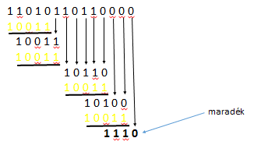
Példa CRC számításra
Keret: 1101011011
Generátor: 10011
A továbbítandó üzenet: 11010110111110

Slide 59
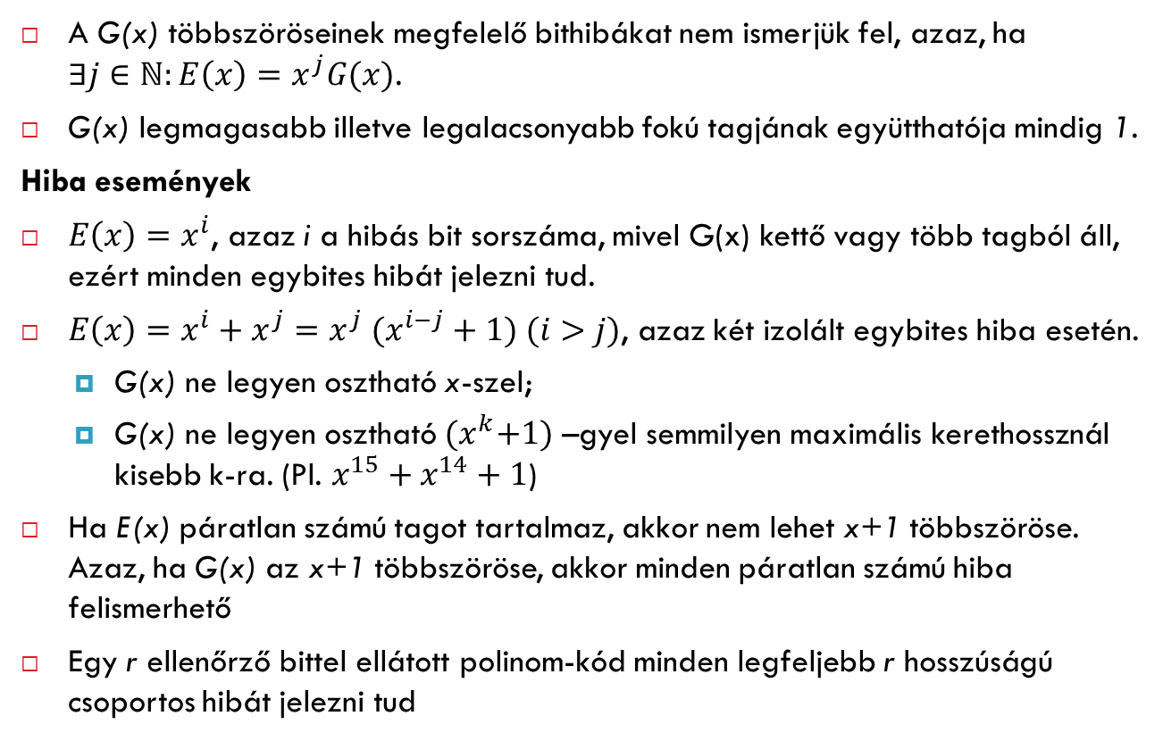
CRC áttekintés
A G(x) többszöröseinek megfelelő bithibákat nem ismerjük fel, azaz, ha $∃j∈ℕ:E\left(x\right)=x^{j}G(x)$.
G(x) legmagasabb illetve legalacsonyabb fokú tagjának együtthatója mindig 1.
Hiba események
$E\left(x\right)=x^{i}$, azaz i a hibás bit sorszáma, mivel G(x) kettő vagy több tagból áll, ezért minden egybites hibát jelezni tud.
$E\left(x\right)=x^{i}+x^{j}=x^{j} (x^{i−j}+1) (i>j)$, azaz két izolált egybites hiba esetén.
G(x) ne legyen osztható x-szel;
G(x) ne legyen osztható ${(x}^{k}+1)$ –gyel semmilyen maximális kerethossznál kisebb k-ra. (Pl. $x^{15}+x^{14}+1$)
Ha E(x) páratlan számú tagot tartalmaz, akkor nem lehet x+1 többszöröse. Azaz, ha G(x) az x+1 többszöröse, akkor minden páratlan számú hiba felismerhető
Egy r ellenőrző bittel ellátott polinom-kód minden legfeljebb r hosszúságú csoportos hibát jelezni tud

Slide 60
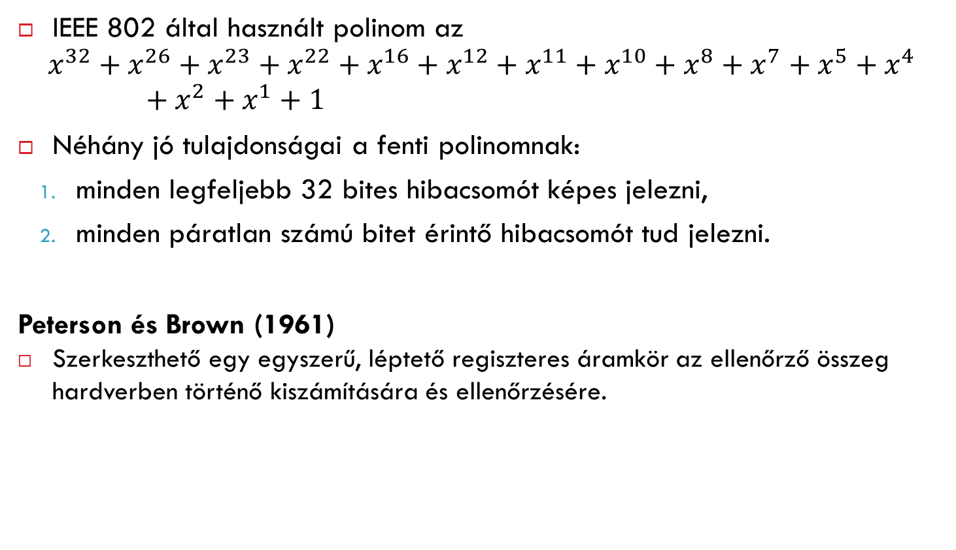
CRC a gyakorlatban
IEEE 802 által használt polinom az
$$x^{32}+x^{26}+x^{23}+x^{22}+x^{16}+x^{12}+x^{11}+x^{10}+x^{8}+x^{7}+x^{5}+x^{4}+x^{2}+x^{1}+1$$
Néhány jó tulajdonságai a fenti polinomnak:
minden legfeljebb 32 bites hibacsomót képes jelezni,
minden páratlan számú bitet érintő hibacsomót tud jelezni.
Peterson és Brown (1961)
Szerkeszthető egy egyszerű, léptető regiszteres áramkör az ellenőrző összeg hardverben történő kiszámítására és ellenőrzésére.

